Slide 3
Dùng E-kê vẽ góc vuông đỉnh O,
cạnh OC, OD
C
C
O
D
D
O

Slide 5
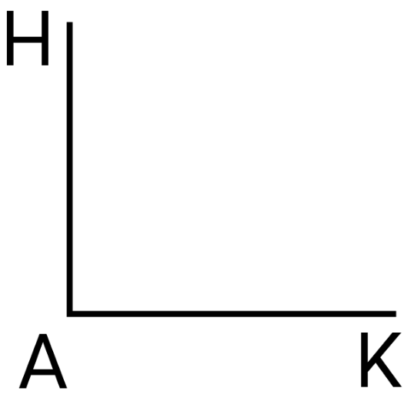
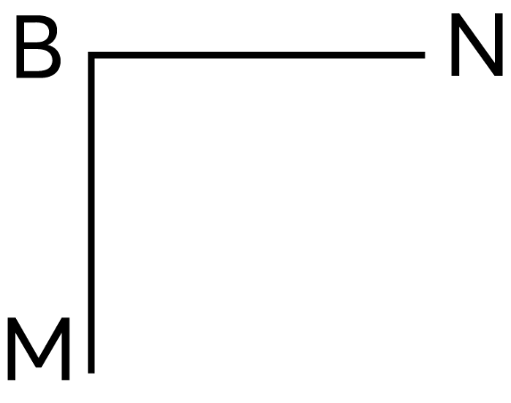
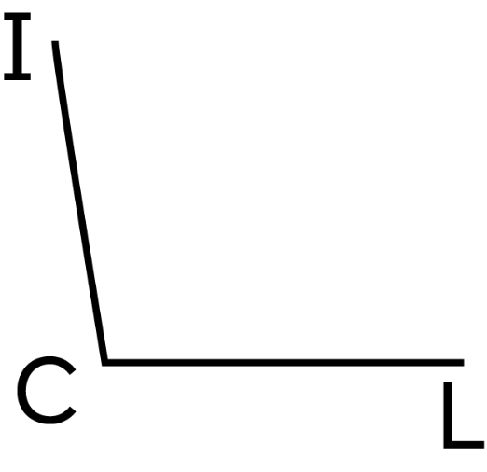
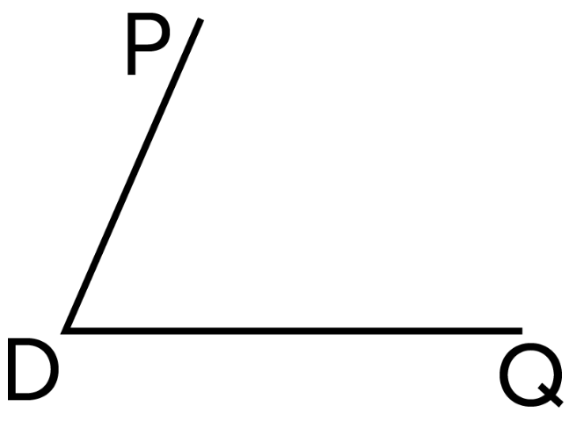
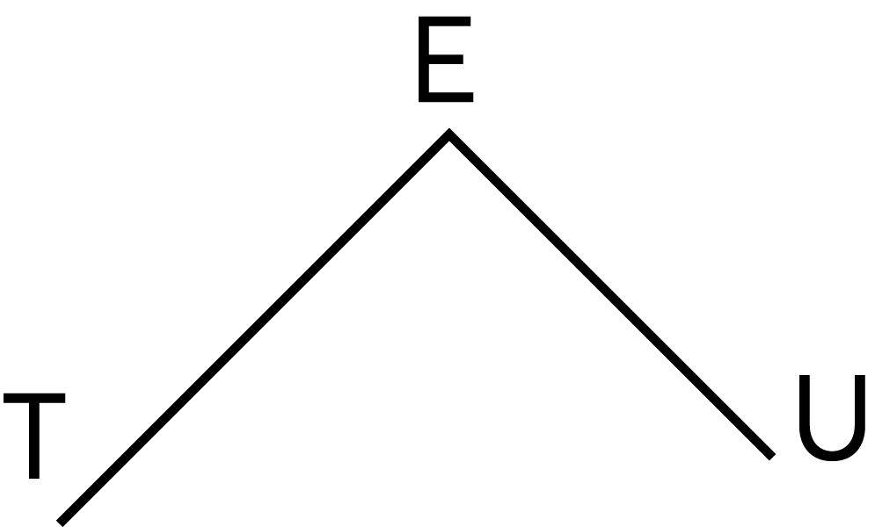
3. Dùng ê-ke kiểm tra xem góc nào dưới đây là góc vuông.

Slide 6
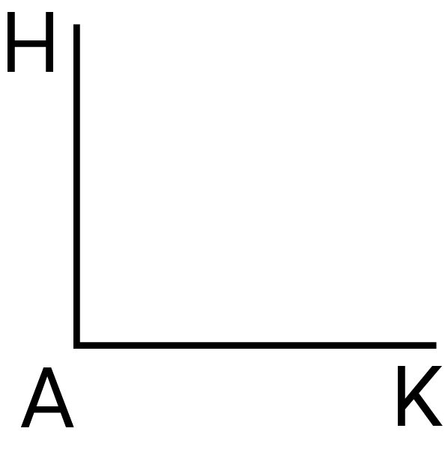
3. Dùng ê-ke kiểm tra xem góc nào dưới đây là góc vuông.
Góc vuông

Slide 7
3. Dùng ê-ke kiểm tra xem góc nào dưới đây là góc vuông.
Góc vuông

Slide 8
3. Dùng ê-ke kiểm tra xem góc nào dưới đây là góc vuông.
Góc không vuông

Slide 9
3. Dùng ê-ke kiểm tra xem góc nào dưới đây là góc vuông.
Góc không vuông

Slide 10
3. Dùng ê-ke kiểm tra xem góc nào dưới đây là góc vuông.
Góc vuông

Slide 11
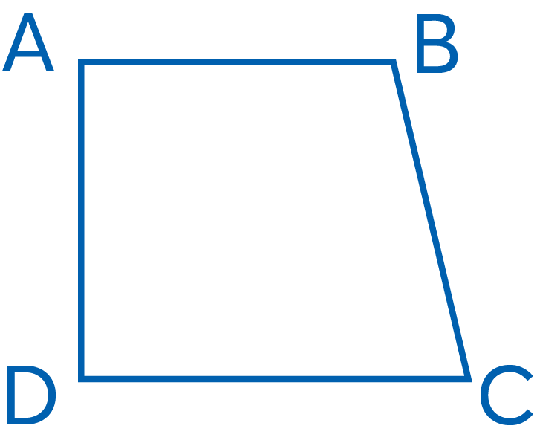
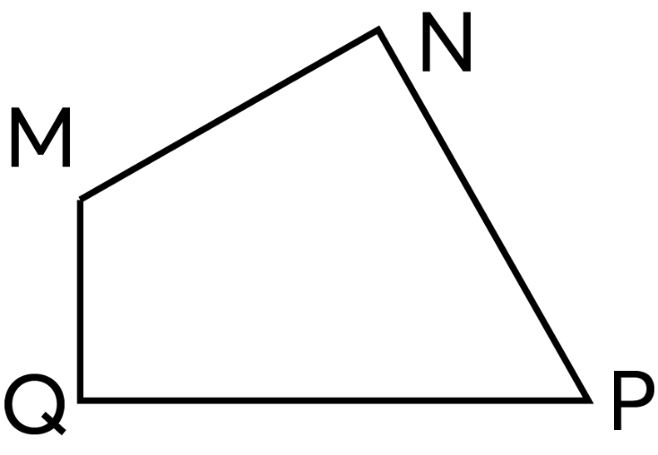
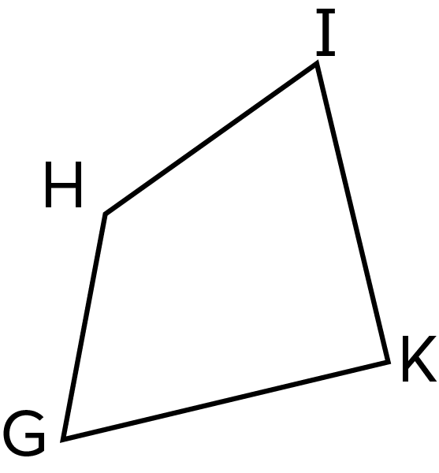
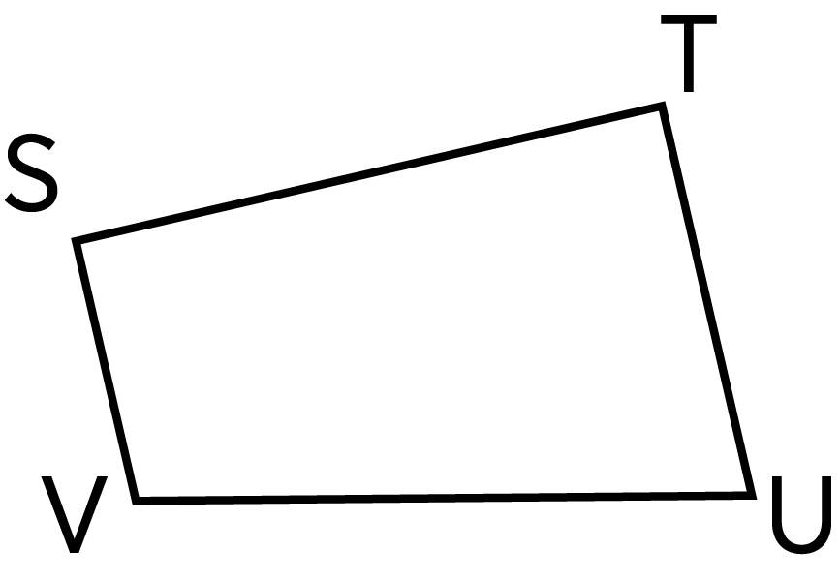
4. Dùng ê-ke kiểm tra để biết mỗi hình sau có mấy góc vuông rồi nói theo mẫu.

Slide 12
Mẫu:
Tứ giác ABCD có 4 góc, trong đó có 2 góc vuông là: góc đỉnh A và góc đỉnh D.

Slide 13
Tứ giác GHIK có 4 góc, trong đó có 1 góc vuông là: góc đỉnh K.

Slide 14
Tứ giác QMNP có 4 góc, trong đó có 2 góc vuông là: góc đỉnh Q và góc đỉnh N.

Slide 15
Tứ giác VSTU có 4 góc, trong đó có 2 góc vuông là: góc đỉnh S và góc đỉnh T.

Slide 16
5. Dùng ê-ke vẽ một góc vuông.

Slide 17
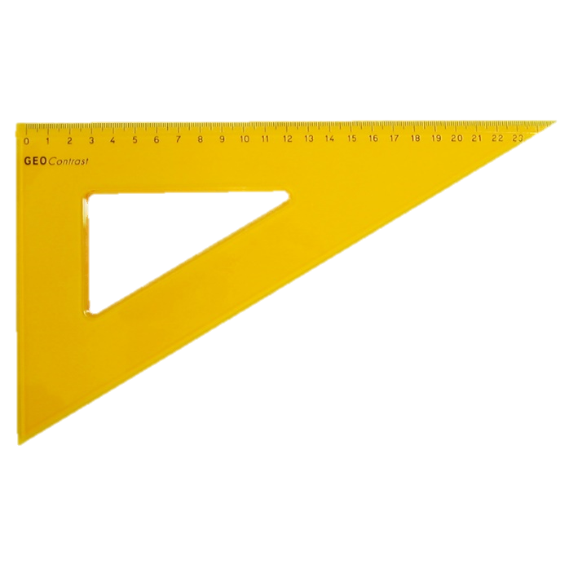
B1: Vẽ đường thẳng AB
C
B2: Tại đỉnh A, đặt thước ê ke sao cho một cạnh của thước trùng với AB
B3: Dùng bút, vẽ đường thẳng còn lại. Đặt tên đường thẳng là AC. Vậy ta được góc vuông.
A
B

Slide 18
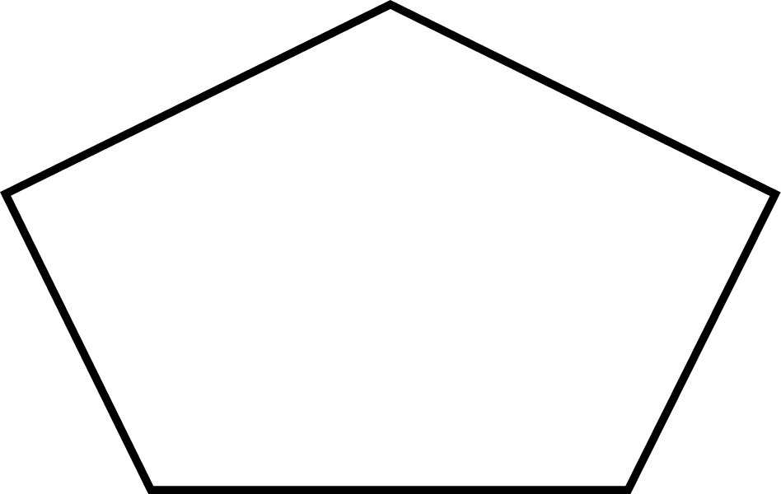
Chọn ý trả lời đúng.
Số góc vuông trong hình bên là:

Slide 20
Trong các hình sau, hình nào có nhiều góc vuông nhất?
Vậy hình B có nhiều góc vuông nhất
1
4
3
0

